Slide 1
VANDALIZMUS

Slide 2
Vandalizmus alebo vandalstvo je svojvoľné poškodzovanie a ničenie verejného alebo súkromného majetku, väčšinou pre vlastné potešenie alebo sebarealizáciu. Pre takýto čin väčšinou chýba nejaký jasný motív.
Slovo je odvodené od názvu kmeňa Vandalov, ktoré v roku 455 dobyli veľkú časť Talianska a vyplienili Rím.

Slide 3
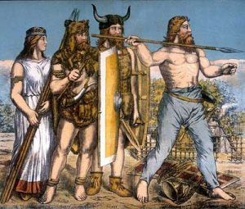
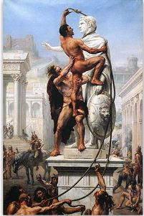
Kmeň Vandalov

Slide 4
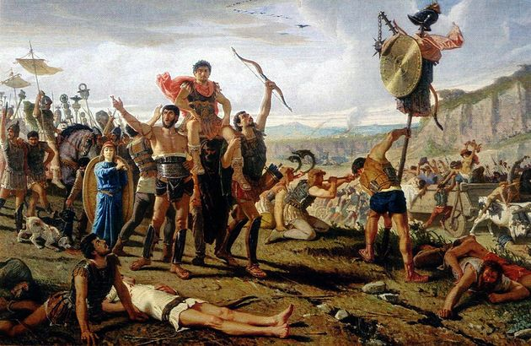
Vyplienenie Ríma Vandalmi

Slide 5
Medzi najčastejšie prejavy trestnej činnosti mladistvých patrí vandalizmus

Slide 6
Poškodzovanie cudzej veci je trestné
§ 245
(1) Kto zničí, poškodí alebo urobí neupotrebiteľnou cudziu vec a spôsobí tak na cudzom majetku malú škodu, potrestá sa odňatím slobody až na jeden rok.
(2) Odňatím slobody na šesť mesiacov až tri roky sa páchateľ potrestá, ak spácha čin uvedený v odseku 1
a) a spôsobí ním väčšiu škodu, alebo
b) z osobitného motívu.
(3) Odňatím slobody na tri roky až osem rokov sa páchateľ potrestá, ak spácha čin uvedený v odseku 1
a) a spôsobí ním značnú škodu,
b) na veci, ktorá požíva ochranu podľa osobitného predpisu, alebo
c) závažnejším spôsobom konania.
(4) Odňatím slobody na sedem rokov až desať rokov sa páchateľ potrestá, ak spácha čin uvedený v odseku 1
a) a spôsobí ním škodu veľkého rozsahu, alebo
b) ako člen nebezpečného zoskupenia.

Slide 7
§ 246
(1) Kto poškodí cudziu vec tým, že ju postrieka, pomaľuje, popíše farbou alebo inou látkou, potrestá sa odňatím slobody až na jeden rok.
(2) Odňatím slobody na šesť mesiacov až tri roky sa páchateľ potrestá, ak spácha čin uvedený v odseku 1
a) a spôsobí ním väčšiu škodu, alebo
b) z osobitného motívu.
(3) Odňatím slobody na tri roky až osem rokov sa páchateľ potrestá, ak spácha čin uvedený v odseku 1
a) na veci, ktorá požíva ochranu podľa osobitného predpisu,
b) a spôsobí ním značnú škodu, alebo
c) závažnejším spôsobom konania.
(4) Odňatím slobody na sedem rokov až desať rokov sa páchateľ potrestá, ak spácha čin uvedený v odseku 1 a spôsobí ním škodu veľkého rozsahu.

Slide 8
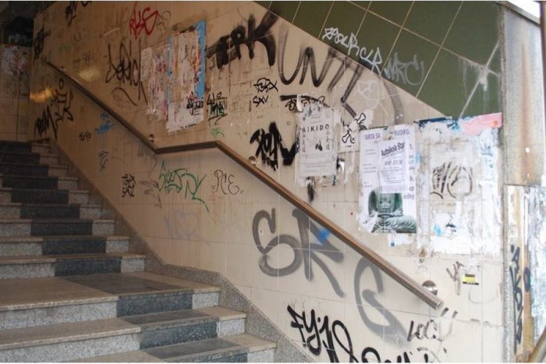
Vandalizmus na stanici Vinohrady

Slide 9
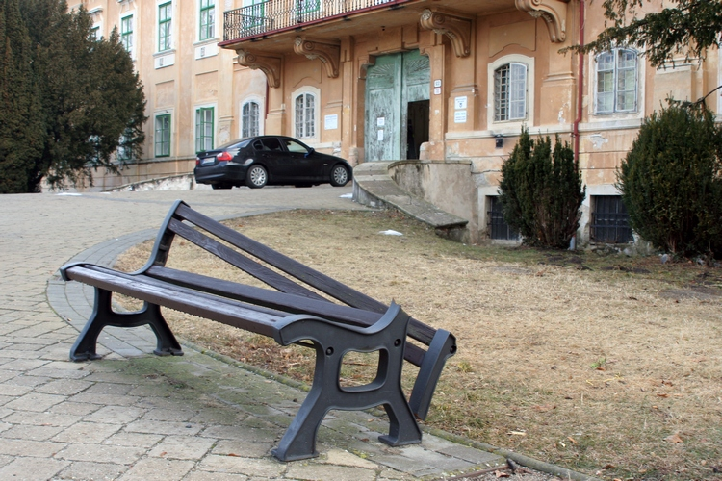
Malacky

Slide 10
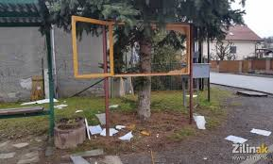
Trnové

Slide 11
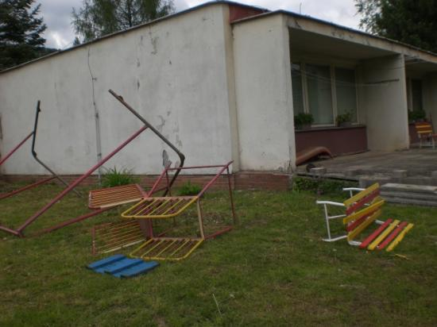
Gelnica

Slide 12
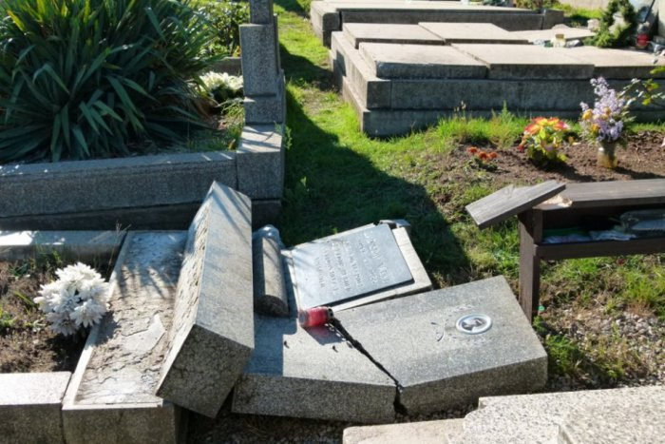
Jelšava

Slide 13
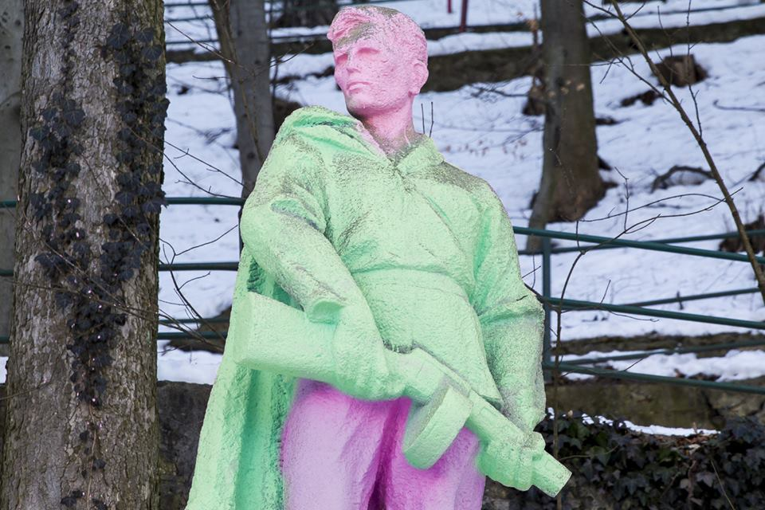
Socha partizána v BB

Slide 14
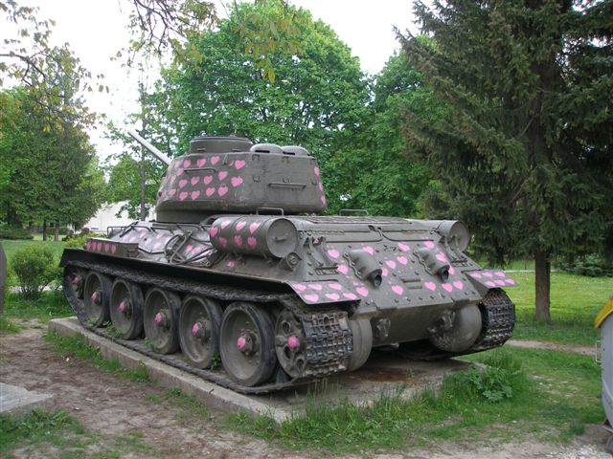
Múzeum SNP

Slide 15
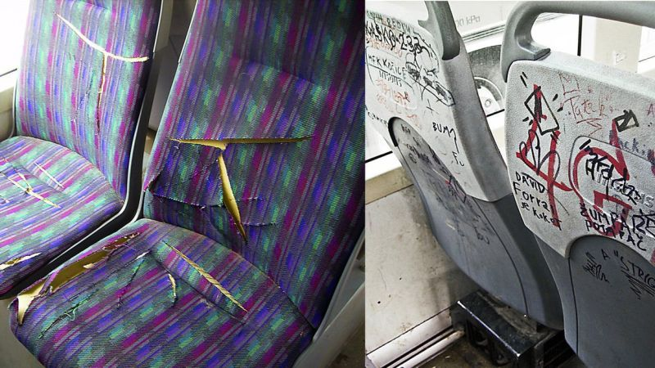
MHD

